Slide 1

节假日景区客流量预测与景区推荐
学 院：软 件 工 程
课 程：软件工程学期实训II
指 导 教 师：鲁 凌 云
队 名：加 里 敦 小 队
口 号：人 心 齐， bug 移

Slide 2
目录
01/
02/
小组分工
项目背景
03/
项目目标及内容

Slide 3

壹
小 组 分 工

Slide 4

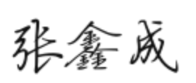





组长
20271055
项目经理
组员
20301157
服务端工程师1
20301156
服务端工程师2
20301152
客户端工程师3
20301158
客户端工程师4
20301053
数据处理工程师5

Slide 5
项目背景
2

Slide 6
项 目 背 景
一、旅游景区现状
二、目前景区客流量预测大部分针对于景区长期客流量

Slide 7
项目目标及内容
THREE
3

Slide 8
项目目标
之结果呈现
通过获取景区近些年某一个节假日的人流量数据，训练模型，预测之后景区节假日的人流量，并且根据人流量进行相关推荐。
以城市为基准，提供城市热力图。用户通过查看热力图，查看景区推荐建议。

Slide 9
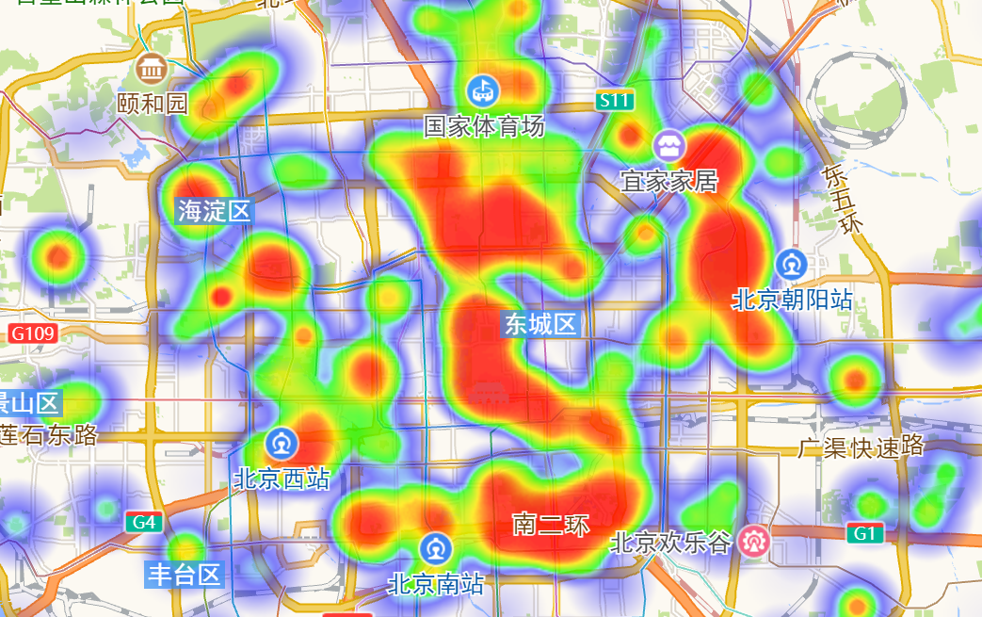
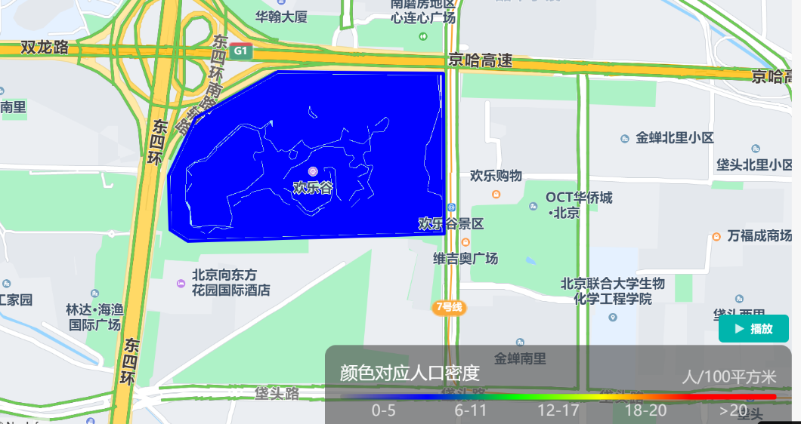
项目目标
之数据可视化
地图模式

Slide 10
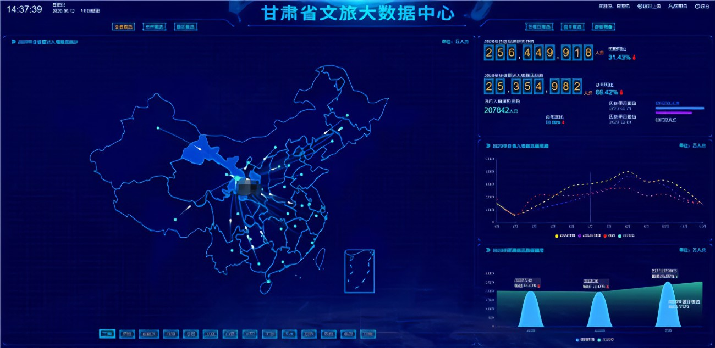
项目目标
之景区推荐
Dashboard的形式

Slide 11
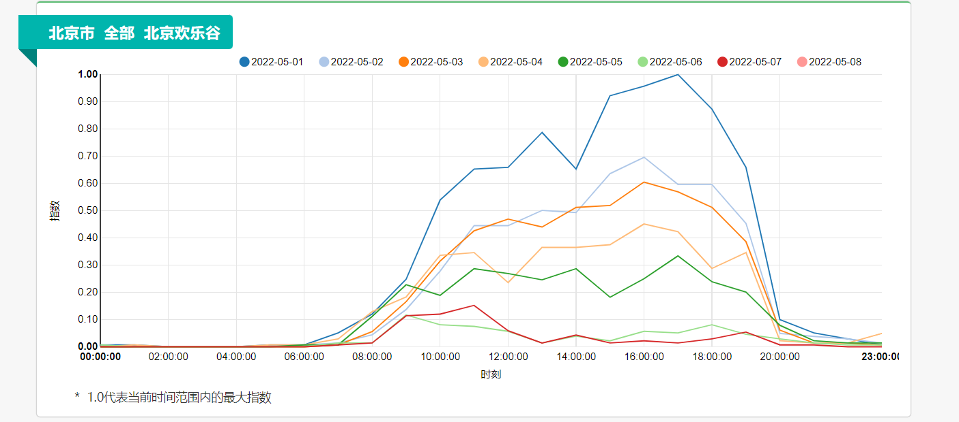
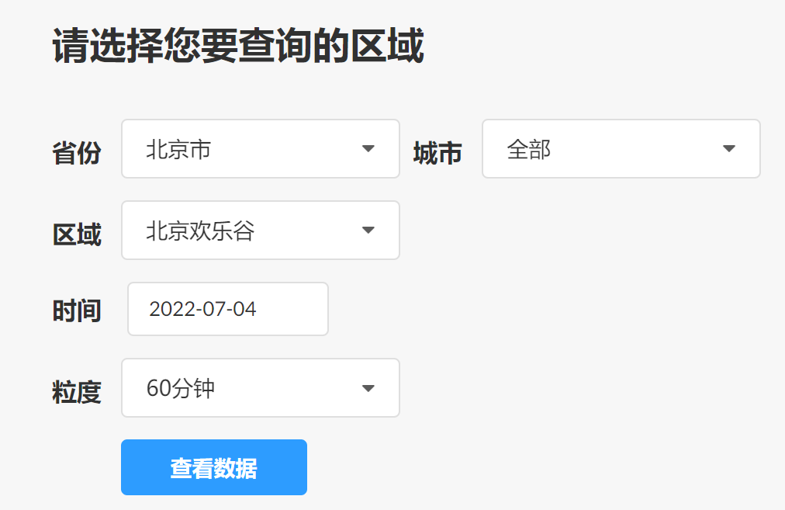
项目目标
之数据可视化
搜索模式

Slide 12
Thanks For Your Listening!
学 院：软 件 工 程
课 程：软件工程学期实训II
指导教师：鲁 凌 云
队 名：加 里 敦 小 队

